Slide 1



lES MALWARES
Comprendre l’énemmi et son mode opératoire
PRÉSENTÉ PAR:
GANHOUNOUTO H. MARIUS BELLOR
INGÉNIEUR DE CONCEPTION EN SYSTÈME EMBARQUÉ ET SCIENCES NUMÉRIQUES
SPÉCIALISTE SÉCURITÉ DES SYSTÈMES D’INFORMATION,DE LA MISE EN CONFORMITÉ ET DE LA PROTECTION DES DONNÉES PERSONNELLES

Slide 2

PLAN
INTRODUCTION
01
DEFINITION
02
HISTORIQUE
03
LES PRINCIPAUX TYPES DE MALWARES
04
MÉTHODES D’ATTAQUES PAR MALWARE
05
COMMENT SE PROTÉGER CONTRE LES ATTAQUES DE LOGICIELS MALVEILLANTS
CONCLUSION

Slide 3
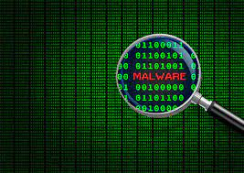
INTRODUCTION

Slide 4
DÉFINITION
Malware « malicious software » désigne tout programme conçu pour infiltrer, endommager ou perturber un système informatique à l'insu de son utilisateur. Il peut être utilisé pour exfiltrer des données, voler des mots de passe, verrouiller les utilisateurs hors de leur environnement, détruire des ressources réseau ou les ordonner d’alimenter des botnets, quelle que soit la tactique, les conséquences d’une attaque réussie par malware peuvent être graves.

Slide 5
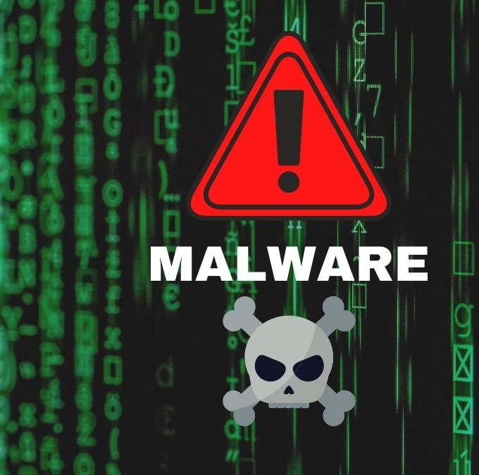
HISTOIRE DES MALWARES
1949: John von Neumann est considéré comme le père théorique des virus.Il démontre mathématiquement qu'un programme peut se copier lui-même sur un substrat universel tout en exécutant une tâche;
1982: Richard Skrenta cré un programme Elk Cloner (virus) à infecter les systèmes Apple II;
1990 : Microsoft Windows est devenu le système d'exploitation le plus populaire au monde (il n'a été dépassé que bien des années plus tard par l'Android de Google). La popularité croissante du système d'exploitation Windows et de ses applications intégrées s'est accompagnée d'une augmentation du nombre de virus écrits pour cette plateforme

Slide 6
HISTOIRE DES MALWARES
2005 à 2009 : Les escrocs aux malwares se sont tournés vers les réseaux de messagerie instantanée les plus populaires, notamment AOL AIM, MSN Messenger et Yahoo Messenger,les réseaux sociaux tels que Myspace comme canal de diffusion de publicités trompeuses, de liens vers des pages de phishing, et d'applications malveillantes. Après le déclin de Myspace, Facebook et Twitter sont devenus les plateformes préférées;
2013 : Une nouvelle forme de malware appelée ransomware a lancé une attaque sous le nom de CryptoLocker, qui s'est poursuivie de début septembre 2013 à fin mai 2014, ciblant les ordinateurs sous Windows;

Slide 7
HISTOIRE DES MALWARES
2013 à 2017 :diffusés par le biais de chevaux de Troie, d'exploits et de publicités malveillantes, les ransomwares sont devenus le roi des logiciels malveillants, culminant en 2017 avec d'énormes épidémies qui ont touché des entreprises de toutes sortes;
2017 :une nouvelle escroquerie par logiciel malveillant appelée cryptojacking, qui consiste à utiliser secrètement l'appareil d'une autre personne pour extraire subrepticement des crypto-monnaies à l'aide des ressources de la victime;
2018 à 2019 : Les ransomwares ont fait leur grand retour. Cette fois, cependant, les cybercriminels ont déplacé leur attention des consommateurs individuels vers des cibles professionnelles.

Slide 8
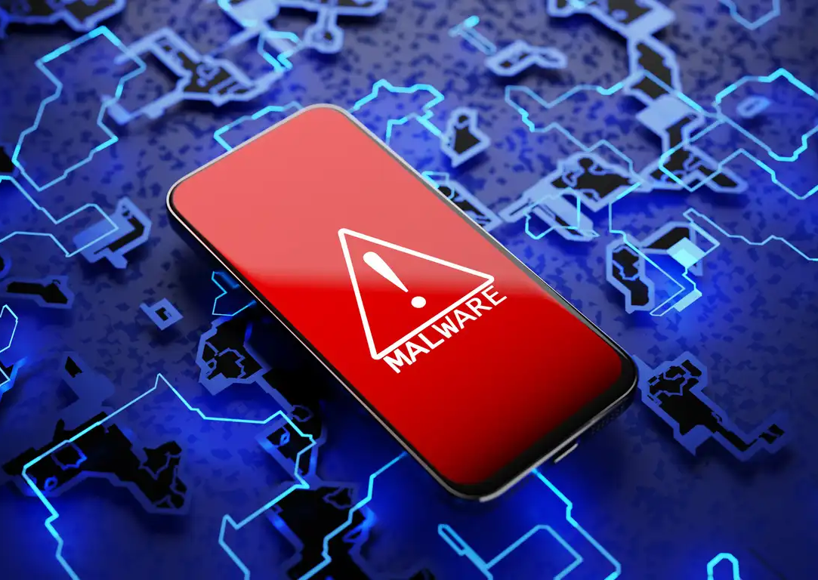
LES PRINCIPAUX TYPES DE MALWARES
Virus;
Vers (Worms);
Chevaux de Troie (Trojans);
Ransomwares (Rançongiciels);
Spywares (Logiciels espions);
Adwares (Logiciels publicitaires);
Rootkit;
Keylogger;
Un logiciel malveillant prétend offrir aux cibles une aide pour se débarrasser des virus et autres types de malwares.
Scareware;
Le cryptojacking.

Slide 9
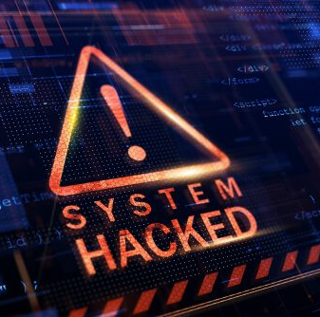
MÉTHODES D’ATTAQUES PAR MALWARE
Les appareils non sécurisés;
Les réseaux non sécurisés ;
Les appareils plus anciens ;
Les pièces jointes ;
Les e-mailsde phishing ou de spear phishing ;
Les SMS, similaires aux e-mails de phishing;
Les serveurs de fichiers,;
Un logiciel de partage de fichiers ;
Le partage de fichiers entre pairs (P2P);
Les vulnérabilités du réseau exploitable à distance par les attaquants.

Slide 10
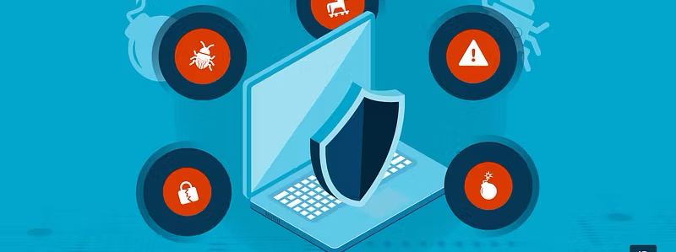
COMMENT SE PROTÉGER CONTRE LES ATTAQUES DE LOGICIELS MALVEILLANTS
Utiliser une solution de sécurité;
Mises à jour système;
Vigilance lors des téléchargements;
Sauvegardes régulières;
Former et sensibiliser les utilisateurs;
Redémarrez l'ordinateur.

Slide 11
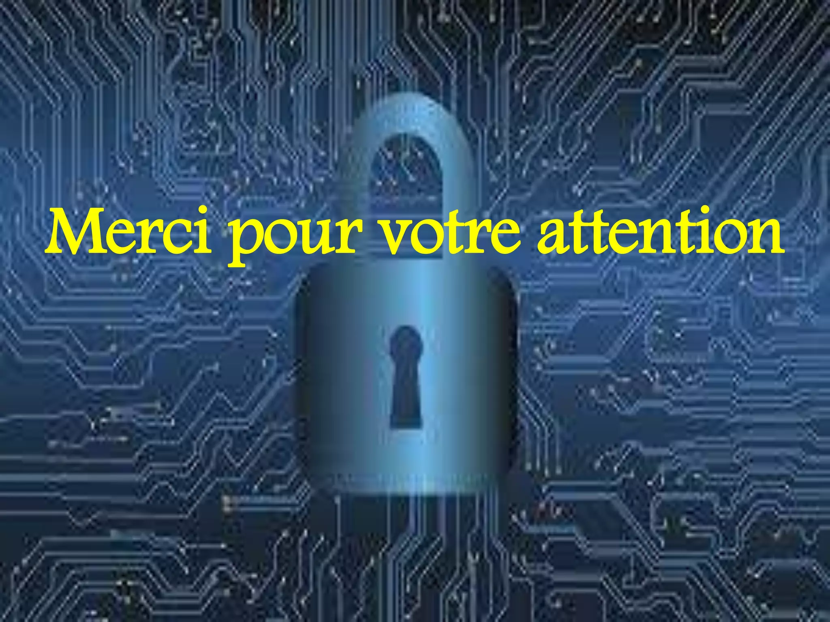
CONCLUSION

